Slide 1
Treinamento
Processo Disciplinar
Celetistas
2018
1

Slide 2
Objetivos do Curso
Formar membros para as comissões disciplinares
Auxiliar os trabalhos de comissões disciplinares, comissões permanentes, corregedorias seccionais e Assessoria Jurídica
Aprimorar o exercício da atividade disciplinar nas Estatais
Material Didático
Slides (CGU)
Casos práticos
2

Slide 3
Controladoria-Geral da União - Organograma
Ministério da Transparência e Controladoria-Geral da União
Secretaria Federal
de Controle Interno
Corregedoria Geral
da União
Ouvidoria Geral
da União
Secretaria de Prevenção da Corrupção e Informações
Estratégicas
A CRG é o Órgão Central do Sistema
de Correição do Poder Executivo Federal.
3

Slide 4
Sistema de Correição - PEF
(Decreto 5.480/05)
Órgão Central
Unidades
Setoriais
Unidades
Seccionais
Unidades Setoriais
Integram a estrutura orgânica da CGU
Exercem orientação normativa e supervisão técnica sobre as atividades das Unidades Seccionais.
Unidades Seccionais
Integram a estrutura dos próprios Ministérios, Autarquias, Fundações Públicas e Empresas Estatais.
4
4

Slide 5
Administração Pública
Administração
Direta
Autarquia, Fundações Públicas
Empresas Estatais
Define Políticas Públicas
Executa ações governamentais
Atividade econômica Serviço Público
Direito Público
Direito Público
Direito Privado
Servidores Públicos
Servidores Públicos
Empregados públicos
5

Slide 6
Direito do Trabalho – Regime Jurídico
1º - Sistema de Direito Público (art. 37, CF)
Princípios da Administração Pública
Dever de prestar contas
Indisponibilidade do interesse público
Contratação de pessoal (concurso)
Proibição de acumulação de empregos
Subordinação às regras da Lei de Improbidade
2º - Sistema de Direito Privado (art. 173, CF)
Relação contratual de trabalho (CLT)
Não goza de privilégios fiscais
Igualdade com as empresas privadas
6

Slide 7
Direito do Trabalho – Aspectos Gerais
Normativos
CLT, Normas Internas e Legislação Subsidiária
Estabilidade não é garantida
Súmula TST 390/05
Dispensa por Justa Causa
Art. 482, CLT;
Enunciado TST nº 77/03 (Procedimento - Desnecessidade)
Dispensa sem Justa Causa – Motivação
Correios (Resolução TST 143/07 e STF-RE 220.906-DF)
Prestadoras de Serviço Público (RE 589998)*
7

Slide 8
Classificação dos agentes públicos
1. Agentes políticos
2. Servidores Estatais
2.1. Servidores públicos estatutários (Lei 8.112/90)
2.2. Empregados públicos de empresas estatais - CLT
2.3. Empregados públicos – Lei 9.962/2000
2.4. Servidores temporários (Lei 8.745/93)
3. Militares
4. Particulares em colaboração com o poder público
8

Slide 9
Legislação
Constituição Federal de 1988:
Consolidação das Leis do Trabalho (CLT);
Lei nº 8.112/90;
Código Civil;
Código de Processo Civil
Código Penal e Processo Penal;
9

Slide 10
Dever de Apurar
Conhecimento de Irregularidades - instrumentos:
Representação Funcional (art. 116, inciso VI);
Denúncia (inclusive anônima);
Notícias veiculadas pela Mídia;
Representações (MPF, DPF, CGU, TCU);
Trabalhos de Auditoria;
Investigação Preliminar/Sindicância;
Exercício do Poder Hierárquico.
10

Slide 11
Dever de Apurar
Denúncia Anônima
Deve ser apurada se os fatos foram narrados de forma objetiva e plausível
  - STJ: RMS 19.224/MT e MS 7.069/DF
  - Decreto nº 5.687/2006 (Art. 13)
Enunciado CGU nº 03: Delação Anônima. Instauração. A delação anônima é apta a deflagrar apuração preliminar no âmbito da Administração Pública, devendo ser colhidos outros elementos que a comprovem.”
11

Slide 12
Princípios Individuais do Direito Trabalho
Princípio da Proteção: teia de proteção à parte hipossuficiente na relação empregatícia, visando retificar o desequilíbrio inerente ao contrato de trabalho.
Princípio da norma mais favorável: opção pela regra mais favorável ao obreiro, seja na elaboração de regramentos, seja na interpretação de normativos (confronto de alternativas).
Princípio da continuidade da relação de emprego: preconiza o interesse na continuidade da relação de trabalho. Privilegia modalidades menos onerosas de extinção de contrato de trabalho, por exemplo.
12

Slide 13
Princípios Gerais – Administração Pública
Formalismo Moderado: Dispensa formas rígidas, mantendo apenas as compatíveis com a certeza e a segurança dos atos praticados, salvo as expressas em lei e relativas aos direitos dos acusados.
Motivação: A razão e os fundamentos de qualquer decisão administrativa que implique restrições a direitos dos empregados devem obrigatoriamente ser explicitados.
Contraditório e Ampla Defesa: Facultam ao acusado participar na construção das conclusões finais da apuração, possibilitando-lhe apresentar sua defesa e solicitar a produção de provas.
13

Slide 14
Modalidades de Responsabilização Jurídica
Civil
Gera obrigação de reparar o dano. Tomada de Contas Especial ou Processo civil.
Dano: Prejuízo ao Erário ou a terceiros.
Penal
Decorre da prática de crime ou contravenção. Processo Penal.
Administrativa/Trabalhista
Prática de falta funcional. Processo Disciplinar.
14

Slide 15
Repercussões
A infração pode repercutir em uma ou mais esferas do Direito.
CIVIL
PENAL
ADMINISTRATIVA
TRABALHISTA
15

Slide 16
Responsabilidade Disciplinar: Particularidades
Sentença Penal Absolutória
Negativa de autoria ou materialidade
Perda do Cargo ou Emprego Público
Efeito secundário da condenação penal.
Hipóteses Pena Privativa de Liberdade:
    - Crime Comum > 4 anos
    - Contra Adm. Pub. ≥ 1 ano
Transação Administrativa
Instrução Normativa nº 02/2017 - TAC
16

Slide 17
Termo de Ajustamento de Conduta – TAC
Instrução Normativa CGU nº 2, de 30/05/2017
Característica
Infração disciplinar de menor potencial ofensivo (advertência):
Assunção de responsabilidade pela irregularidade;
Compromisso de ajustamento da conduta;
Procedimento
Ofício ou a pedido;
Processos em curso: pedido pelo acusado;
Autoridade competente para instauração do processo disciplinar e homologado pela competente para aplicação de advertência, caso não coincidam
Registro nos assentamentos funcionais, o qual será cancelado depois de 2 anos da data fixada para o término da sua vigência
17

Slide 18
Termo de Ajustamento de Conduta – TAC
Instrução Normativa CGU nº 2, de 30/05/2017
Não pode ser celebrado
Prejuízo ao erário;
Crime;
Improbidade;
Extravio de bem (IN CGU nº 4/2009);
Tenha celebrado TAC nos últimos 2 anos
No caso de descumprimento do TAC, a chefia adotará as providências necessárias à instauração ou continuidade do respectivo procedimento disciplinar, sem prejuízo da apuração relativa à inobservância das obrigações previstas no ajustamento de conduta.
18

Slide 19
Termo Circunstanciado Administrativo - TCA
Instrução Normativa CGU nº 04/2009
Conceito e Objetivo
Apuração simplificada, sem natureza disciplinar
Vantagens
Economicidade e celeridade.
Aplicabilidade
Conduta culposa
Extravio ou dano a bem público que implicar prejuízo de pequeno valor
19

Slide 20
CONCLUSÕES E ENCAMINHAMENTOS
Uso regular do bem ou fatores independentes do servidor | Baixa do bem Sem ressarcimento
Conduta culposa | Baixa do bem Ressarcimento (Senão, instauração de AD ou PD)
Conduta dolosa | Instauração de AD ou PD
Responsabilidade da empresa contratada pela Adm. Púb. | Ressarcimento (mediante fiscal do contrato)
Ressarcimento
Pagamento;
Entrega de bem com características iguais ou superiores àquele danificado ou extraviado;
Prestação de serviço que restitua ao bem danificado as condições anteriores.
20

Slide 21
Poder Disciplinar
(sancionador)
Conjunto de prerrogativas concentradas no empregador dirigidas a propiciar a imposição de sanções aos empregados em face do descumprimento de suas obrigações contratuais.
Direito Disciplinar
Prevenção
Repressão
=
+
21

Slide 22
Responsabilidade Disciplinar: Requisitos
Materialidade: ato, omissivo ou comissivo, praticado por agente público, no exercício de suas funções ou a pretexto de exerce-las, que infringe dever ou afronta proibição estabelecidos por leis, normas internas ou instrumento contratual.
Autoria: empregado público envolvido na prática do ato supostamente irregular.
22

Slide 23
Apuração Disciplinar - Alcance
Empregados;
Requisitados*;
Diretores*;
    Exceções (não sofrem PD)
Garantia temporária emprego (Art. 853 CLT – Dirigente Sindical)
Terceirizados
Estagiários
23

Slide 24
Sindicância Patrimonial
Características
Procedimento Investigativo;
Não punitivo;
Caráter Sigiloso;
2 ou mais empregados públicos;
Prazo: 30 dias (admite prorrogação);
Rito inquisitorial.
Finalidade: atos de corrupção praticados por agente público.
Resultado possível: Arquivamento/ Instauração de PAD.
24

Slide 25
Fontes e meios de prova
SINDICÂNCIA
PATRIMONIAL
Exame das declarações
dos agentes públicos
(Art. 13 da Lei 8.429/92)
Comunicação de operações
suspeitas pelo COAF
(Art. 15 da Lei 9.613/98)
SINDICÂNCIA
PATRIMONIAL
Fundada notícia ou indício de
existência de sinais exteriores de riqueza (Art. 9º da Lei 8.429/92)
25

Slide 26
Apuração Direta (gestor)
Cabimento
Falta leves e médias, cuja autoria e irregularidade estejam previamente definidas ou cuja comprovação dispense investigação aprofundada.
Possível a adoção de diligências preliminares para reunião de provas.
Resultados possíveis
Advertência (construção doutrinária e jurisprudencial)
Suspensão de até 30 dias (art. 474 CLT)
Abertura de PD
Arquivamento
26

Slide 27
Apuração Direta (gestor da unidade)
Procedimento
Gestor indica a falta cometida e o dispositivo transgredido;
Citação do empregado envolvido para apresentação de defesa;
Recusa de recebimento (consignar o fato em termo próprio);
Parecer final do gestor sobre os fatos;
Aplicação da pena ou encaminhamento à autoridade competente.
27

Slide 28
Importante
O empregado poderá juntar as provas que entender necessárias;
O prazo pode ser dilatado, quando justificável;
Pedido de produção de provas pode ser recusado;
No caso de dispensa por justa causa - processo disciplinar (TST)
Apuração Direta
28

Slide 29
Processo Disciplinar - PD
Conceito
Apuração feita por Comissão designada (despacho, ordem de serviço, portaria) para os casos não submetidos à Apuração Direta, assegurando-se ao acusado o exercício do contraditório e da ampla defesa.
Cabimento
Faltas graves e casos em que não se possua comprovação da autoria e da materialidade
Objetivo
Precisar a realidade dos fatos. A responsabilidade e a punição de empregados não são o foco, mas apenas consequência.
29

Slide 30
Instauração
Instrução
Relatório Preliminar
Citação
Fases do Processo Disciplinar
Modelo 1
Fase Investigativa
Relatório Final
Julgamento
Fase Acusatória
30

Slide 31
Instauração
Inquérito
Indiciação
Citação
Fases do Processo Disciplinar
Modelo 2
Relatório Final
Julgamento
Fase Acusatória
31

Slide 32
1ª Fase: Instauração
Publicação da Portaria (documento) que designa comissão.
Autoridade instauradora competente - regulamento.
Publicação obrigatória - boletim interno da empresa.
Não se consignam os ilícitos, os dispositivos legais transgredidos nem os supostos acusados.
Deve-se fazer referência ao número do processo do PD.
Previsão de apuração dos atos e fatos conexos.
32

Slide 33
CPD – Comissão de Processo Disciplinar
Composição:
3 empregados ou mais
Não existe hierarquia na comissão
Estrutura Física
O órgão deve oferecer condições de trabalho à CPD.
Deliberações da Comissão
Registro em ata
Características
Independência
33

Slide 34
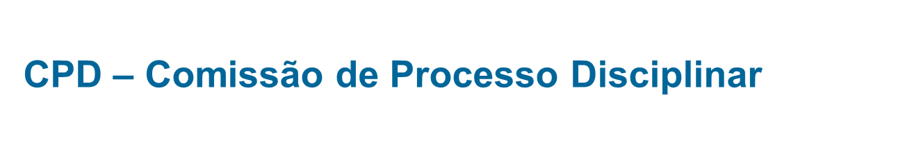
Participação
A designação tem caráter obrigatório
Hipóteses de Exclusão:
Que tenha interesse direto ou indireto na matéria;
Amizade íntima ou inimizade notória;
Tenha sugerido sua abertura ou atuado na averiguação preliminar que ensejou sua constituição;
Tenha participado como perito, testemunha ou representante;
Esteja litigando judicial ou administrativamente;
34

Slide 35
Forma de Contagem
Contados em dias corridos, excluindo o dia do começo e incluindo o do vencimento, sendo prorrogado o prazo até o primeiro dia útil se o vencimento ou data de seu início cair em dia não útil (art. 238 da Lei nº 8.112 e art. 66 da Lei nº 9.784).
Art. 219 CPC (dias úteis)
Prazos do Processo Disciplinar
Normativo interno.
Prorrogação
A portaria de prorrogação deve ser publicada dentro do prazo da portaria inicial. Não é automática, deve ser solicitada pela CPD.
Prazos
35

Slide 36
2ª Fase: Instrução
Providências Iniciais
  - Ata de Instalação
  - Designação de Secretário
  Comunicação à Autoridade Instauradora
  Notificação Prévia (modelo 2)
Produção de provas
Relatório Preliminar (se for o caso)
Defesa
Relatório Final
36

Slide 37
Organização Processual
Documentos
Ordem cronológica dos atos processuais
Folhas do processo numeradas sequencialmente e rubricadas;
Todos os atos são escritos e formalizados
Lei nº 9.784/99 (art. 22§ 1º)
Atos independem de forma específica
Lei nº 9.784/99 (art. 22)
37

Slide 38
Instrução Probatória (Provas)
Visa identificar a verdade ou falsidade acerca de uma afirmação sobre fato que interessa à solução do processo;
Todo e qualquer elemento apto a comprovar determinado fato pode ser tipo como fonte de prova;
Provas diretas e indiretas (indiciárias);
Prova ilegal (ilícitas – inadmissibilidade);
Ônus da prova;
Exemplos: testemunhal, interrogatório, laudo pericial, documentos, colaboração premiada*, confissão, extratos bancários, e-mail funcional, revista pessoal (E-RR-22700-10.2013.5.13.0007 – TST, c/c art.373-A da CLT), conversa telefônica (TRT 10ª Região RO 00439.2003.011.10.00.2), etc.
38

Slide 39
Instrução Probatória
Provas Desnecessárias
Podem ser indeferidas - Princípio da Motivação
Contraditório (fase acusatória)
Chamamento dos acusados para a produção de cada prova
Prova Emprestada
Permitido (STJ: REsp 128.875; STF: HC 67.707)
39

Slide 40
Instrução: Convocação
Cabimento: Para empregados da empresa
Prazo: conforme norma interna, recomenda-se observar 3 dias úteis de antecedência.
Situação no processo: Na fase investigativa não se indica se é acusado ou testemunha
Instrumento: E-mail corporativo, com cópia para a chefia, ou memorando de convocação (3 vias - empregado, chefia e processo). O comparecimento à oitiva é obrigatório.
40

Slide 41
Instrução: Intimação
Cabimento: Pessoas sem vínculo direto com empresa;
Prazo: 3 dias úteis (art. 41, c/c art. 4, IV, ambos da Lei n.º 9.784)
Instrumento: Intimação, pessoal ou mediante AR.
Não se recomenda o termo “convite”.
No caso de terceirizado, intimação por meio da empresa.
41

Slide 42
Instrução: Convocação
Recusa de Recebimento
Consignar o incidente em termo;
Coletar a assinatura de duas testemunhas
Considera-se notificado na data do incidente consignada no termo.
Empregado em lugar incerto e não sabido
Após 2 tentativas, a convocação é feita por edital, publicado em jornal de grande circulação da localidade do último domicílio;
Considera-se notificado na data de publicação do último edital.
42

Slide 43
Instrução: Diligências
Sempre que necessária a coleta de elementos probatórios
Verificação in loco, avaliação genérica ou vistoria que não exija o conhecimento de um perito
Exemplos: medições, vistorias, etc.
Os resultados devem ser reduzidos a termo.
43

Slide 44
Instrução: Perícias
Formula quesitos ou temas que devam ser respondidos ou desenvolvidos, quando o assunto demandar conhecimentos especializados.
Intimação para o acusado apresentar quesitos, caso queira (fase acusatória).
Será indeferido o pedido de prova pericial quando a comprovação do fato independer de conhecimento especial de perito.
44

Slide 45
Instrução: Perícias
Exemplos
Exame grafotécnico - identificar se determinada pessoa escreveu ou assinou determinado documento;
Tradução juramentada - para converter um documento em língua estrangeira para o português;
Inventário de bens - que é o levantamento e classificação de bens, usualmente incluindo o estado em que se encontram;
Avaliações técnicas de equipamentos ou mercadorias - para falar de suas características, valor, condições de conservação;
Perícia médica - em que se busca saber a real afetação que uma determinada doença pode trazer para a vida de um servidor.
45

Slide 46
Instrução: Depoimentos
Preliminar
Qualificação
No início do depoimento, deve ser verificado se o depoente se encontra em uma das hipóteses de impedimento (contradita)
Compromisso com a verdade (crime Art. 342 Código Penal)
Particularidades
Depoimento oral e reduzido a termo. Cópia pode ser entregue ao final da instrução (incomunicabilidade)
Procurador – permitido
Ausência imotivada
46

Slide 47
Instrução: Deslocamentos para Oitivas
Hipótese mais econômica
Deslocar toda a CPAS.
Chamar o depoente – mesmo que não seja servidor – à custa do Erário (Art. 173, I e II da Lei nº 8.112/90).
É possível o pagamento como colaborador eventual (passagens e diárias).
Videoconferência (IN CGU nº12, de 1º novembro 2011)
  Celeridade processual;
  Economia de recursos;
47

Slide 48
Instrução: Interrogatório
A ausência do procurador do acusado ao interrogatório não gera nulidade;
Acusado não é compromissado;
Oferecer a possibilidade ao acusado – meio de defesa – último ato;
O procurador pode acompanhar e formular perguntas;
Se novas provas forem colhidas após a realização, recomenda-se a repetição;
Coacusados – participação no ato;
48

Slide 49
Instrução: Interrogatório do Acusado
Interrogatório por videoconferência
Enunciado CGU n.º 07. Videoconferência. Possibilidade. Interrogatório. PAD e Sindicância.
No âmbito do Processo Administrativo Disciplinar e da Sindicância é possível a utilização de videoconferência para fins de interrogatório do acusado.
49

Slide 50
Infrações disciplinares
Requisitos objetivos: Tipicidade da conduta e gravidade;
Requisitos subjetivos: dolo ou culpa;
Requisitos circunstanciais: nexo causal, adequação entre falta e pena, proporcionalidade, singularidade, ausência de discriminação, caráter pedagógico;
50

Slide 51
Deveres
Dever de obediência – regras da empresa - limites;
Dever de diligência – parâmetro trabalhador médio;
Dever de fidelidade
  Manifestações positivas: comunicar perigos, relatar deficiências, informar sobre o andamento do negócio;
  Manifestações negativas: não ocasionar danos, não divulgar segredo, não fazer concorrência desleal;
51

Slide 52
Proibições (Exemplos)
Promover manifestações de apreço;
Adotar falsa qualidade ou prestar informações fictícias;
Manter entendimentos com órgãos externos, em nome da Estatal, ressalvados os casos devidamente autorizados;
Deixar de comparecer ao serviço, abandonando o emprego;
Encarregar pessoa estranha à Empresa, fora dos casos autorizados, o desempenho de tarefas que são inerentes a ele mesmo ou aos seus subordinados;
Dormir durante o horário de serviço na Empresa;
Praticar qualquer ato contrário aos bons costumes;
Embriagar-se, transacionar ou utilizar entorpecentes, envolver-se em conflitos ou demonstrar conduta escandalosa;
52

Slide 53
Art. 482 da CLT – Hipóteses de justa causa.
Ato de improbidade;
Incontinência de conduta ou mau procedimento;
Negociação habitual por conta própria ou alheia sem permissão do empregador, e quando constituir ato de concorrência à empresa para a qual trabalha o empregado, ou for prejudicial ao serviço;
Condenação criminal do empregado, passada em julgado, caso não tenha havido suspensão da execução da pena;
Desídia no desempenho das respectivas funções;
Embriaguez habitual ou em serviço;
53

Slide 54
Art. 482 da CLT – Hipóteses de justa causa.
Violação de segredo da empresa;
Ato e indisciplina ou de insubordinação;
Abandono de emprego;
Ato lesivo da honra ou da boa fama praticado no serviço contra qualquer pessoa, ou ofensas físicas, nas mesmas condições, salvo em caso de legítima defesa, própria ou de outrem;
Ato lesivo de honra e boa fama ou ofensas físicas praticadas contra o empregador e superiores hierárquicos, salvo em caso de legítima defesa, própria ou de outrem:
Prática constante de jogos de azar.
54

Slide 55
Fim da instrução
Indícios?
*Relatório Preliminar
Sim
Não
Relatório Final
55

Slide 56
3° Fase: Relatório Preliminar (indiciação)
Não ocorre se a CPD entender que não há autoria ou materialidade. Em caso de dúvida, indicia-se;
Encerramento da instrução, mas não do processo;
A defesa será feita em relação aos fatos narrado – recomendável o registro do enquadramento já na indiciação;
A indiciação delimita a acusação, não permitindo que, posteriormente, no relatório e no julgamento, sejam considerados fatos nela não discriminados.
56

Slide 57
Citação
Conceito
Notícia formal ao acusado, após o término da instrução, de que ele foi indiciado, para que possa apresentar a defesa escrita.
Apresentação do Relatório Preliminar (Indiciação)
Características
Deve ser formalizada por mandado do Presidente
Citação é pessoal*
Edital – lugar incerto e não sabido
57

Slide 58
Defesa
Requisitos
Forma escrita
Prazos podem ser prorrogados
Pedido de produção de provas
Devem ser pertinentes e imprescindíveis para esclarecimento dos fatos
Se forem deferidas, devem contar com a participação do citado
Apreciação de todas as teses apresentadas pela defesa
Vista dos Autos (processo físico)
58

Slide 59
Revelia
Ocorrência
Indiciado que, regularmente citado, não apresenta defesa no prazo legal.
Consequência
Não gera a presunção de veracidade dos fatos;
Não pode ser utilizada como circunstância agravante em desfavor do acusado;
Nomeação de defensor Dativo (?)
59

Slide 60
Súmula Vinculante nº 5/STF (07/05/08)
Ementa:
“A falta de defesa técnica por advogado no processo administrativo disciplinar não ofende a Constituição”.
Súmulas Vinculantes do STF vedam interpretação contrária no Poder Judiciário e também na Administração.
A ausência de advogado não gera nulidade no processo. A sua participação, embora não seja obrigatória, fortalece a defesa e o processo.
60

Slide 61
Relatório Final
Relato minucioso das principais ocorrências
Sempre conclusivo
Informará se houve falta prevista como: crime (MPF/MPE); dano à empresa (art. 223-G da CLT); improbidade administrativa (MPF/TCU);
Exame de todos os termos apresentados pela defesa;
Possível mudança da tipificação;
Indicação expressa das provas que sustentam a conclusão;
Indicação expressa dos dispositivos violados, sugestão das penalidades e da dosimetria
Análise da Prescrição.
61

Slide 62
Remessa do Relatório Final - Autoridade Instauradora
Marca o encerramento dos trabalhos da comissão
A competência para julgamento é definida em razão da penalidade recomendada pela CPD
O Relatório Final é encaminhado para a autoridade instauradora
Se não tiver competência para a aplicação da penalidade recomendada, após exame da regularidade formal, a autoridade instauradora encaminhará os autos para a autoridade julgadora.
62

Slide 63
Situação específica: Acumulação ilegal de Empregos
Previsão Constitucional
Possibilidades:
2 professores;
1 professor / técnico científico;
2 profissionais da saúde
Rito: art. 133 da Lei nº 8.112/90 – Possibilidade – TST;
Boa fé presumida até último dia para apresentação da defesa;
Aposentado – emprego público – permitida nova investidura
63

Slide 64
Situação específica: Abandono de Emprego
Elemento Objetivo
Ausência ao serviço por 30 dias consecutivos.
Elemento Subjetivo
Administração deve provar ausência intencional?
Enunciado CGU nº 22, de 26 de fevereiro de 2018
As ausências injustificadas por mais de trinta dias consecutivos geram presunção relativa da intenção de abandonar o cargo.
64

Slide 65
Prescrição Punitiva no Direito Disciplinar
Conceito
Espaço de tempo no qual a Administração tem o dever e o poder de exercer o jus puniendi (= direito de punir).
No Direito do Trabalho: o princípio da imediaticidade impõe que, caso algum empregado cometa uma falta disciplinar, seja a punição aplicada imediatamente após o conhecimento do fato pelo empregador, sob pena de operar-se o perdão tácito.
65

Slide 66
Prescrição Punitiva no Direito Disciplinar
Perdão tácito X Indisponibilidade do interesse público.
Princípio da imediaticidade deve ser mitigado à luz das peculiaridades das empresas estatais.
O perdão tácito não pode ser aplicado pelas empresas estatais
Prazos (sugestão)
Advertência - 180 dias
Suspensão - 2 anos;
Dispensa por justa causa - 5 anos;
Começa a ser contado na data em que o fato se tornou conhecido pela autoridade responsável
Interrompe-se, apenas uma vez, quando da citação ou instauração
66

Slide 67
C
I
TAÇÃO
Interrupção
PRAZO NÃO CORRE
Até o julgamento ou por no máximo 120 dias
CIÊNCIA
DO
FATO
PRAZO PARA
INSTAURAÇÃO
Se não instaurar dentro do prazo*, prescreve e a Administração não pode mais punir.
PRAZO RECOMEÇA DO ZERO
Se não julgar dentro do prazo*, prescreve e a Administração não pode mais punir.
Obs: Varia de acordo com a pena (180 dias, 2 anos ou 5 anos)
67

Slide 68
I
N
S
T
A
U
R
A
Ç
Ã
O
Interrupção
uma só vez
PRAZO NÃO CORRE
CIÊNCIA
DO
FATO
PRAZO PARA
INSTAURAÇÃO
Se não instaurar dentro do prazo*, prescreve e a Administração não pode mais punir.
PRAZO RECOMEÇA DO ZERO
Se não julgar dentro do prazo*, prescreve e a Administração não pode mais punir.
Obs.: Varia de acordo com a pena (180 dias, 2 anos ou 5 anos)
68

Slide 69
Lei de Acesso à Informação (Lei nº 12.527)
SIGILO INTERNO
- Hipótese extraordinária de negativa de acesso à informação
  SIGILO EXTERNO
  - Principais hipóteses de negativas: documento preparatório, pedido desproporcional, informação inexistente ou não localizada, informação pessoal, sigilo judicial e de inquérito policial, sigilo empresarial, sigilo profissional e classificação da informação.
  NECESSIDADE DE PROCURAÇÃO - INFORMAÇÃO SIGILOSA
  SANÇÕES PARA O DESCUMPRIMENTO
69

Slide 70
Suspensão e Interrupção – Contrato Trabalho
Suspensão do Contrato de Trabalho
Ampla e bilateral sustação dos efeitos do contrato empregatício;
Praticamente todas as clausulas contratuais não se aplicam no período;
Algumas obrigações recíprocas permanecem;
Exemplos: prestação de serviço militar, encargo público obrigatório, afastamento previdenciário, aposentadoria provisória (incapacitado), participação em greve, eleição para cargo de direção sindical
Suspensão e dispensa por justa causa (diferenças em relação ao momento em que a irregularidade é praticada);
70

Slide 71
Suspensão e Interrupção – Contrato Trabalho
Interrupção do Contrato de Trabalho
Sustação provisória da prestação obreira de serviços apenas;
Todas as clausulas contratuais permenecem (tempo de serviço, salário);
Exemplos: jurado, testemunha, afastamento por motivo de doença até 15 dias, descansos trabalhistas, licença maternidade*, ;
Efeitos contratuais: manutenção das obrigações empresariais, inviabilidade de dispensa desmotivada obreira;
Interrupção e justa causa: (análise do momento da irregularidade);
71

Slide 72
Endereço: www.cgu.gov.br/cguPad
Função: Armazenar e disponibilizar, via web, as informações sobre os processos disciplinares instaurados no âmbito dos órgãos e entidades que compõem o Sistema de Correição do Poder Executivo Federal
Contato: cgu.pad@cgu.gov.br
72
Notes:
aSDASD

Slide 73
Nulidades
Só há nulidade se comprovado prejuízo à ampla defesa: pas de nullité sans grief (STJ: MS 8.259-DF e MS 7.863-DF).
Noção de prejuízo: prejuízo concreto para a defesa (STF: MS 22.055-RS).
73

Slide 74
Alegações de Defesa X Nulidades
  Portaria instauradora que não delimita a acusação.
  Negativa de carga do processo fora da repartição.
  Ausência de notificação do Relatório Final.
  Impossibilidade de utilização de prova emprestada.
74

Slide 75
Principais Fundamentos de Reintegrações Realizadas pelo STJ desde 2004
Fundamento | N | %
DESPROPORCIONALIDADE ENTRE CONDUTA E PUNIÇÃO | 41 | 18,47
IMPOSSIBILIDADE DE PRESUNÇÃO DE ACUMULAÇÃO ILEGAL DE CARGOS EM VIRTUDE DE LIMITES DE HORAS SEMANAIS | 31 | 13,96
FALTA DE COMPETÊNCIA DA COMISSÃO APURATÓRIA NA CONDUÇÃO DE PAD | 18 | 8,11
AUSÊNCIA DE DEFENSOR DATIVO OU ADVOGADO CONSTITUÍDO (SÚMULA 343) | 15 | 6,76
AGRAVAMENTO DA PENALIDADE APLICADA | 15 | 6,76
PRESCRIÇÃO DA CAPACIDADE PUNITIVA DO ESTADO - PRESCRIÇÃO ADMINISTRATIVA | 12 | 5,41
CONJUNTO PROBATÓRIO INSUFICIENTE | 12 | 5,41
O ACUSADO NÃO PODE APRESENTAR DEFESA DE TODOS OS FATOS QUE LEVARAM À PUNIÇÃO | 10 | 4,50
SITUAÇÃO DE MEMBRO DE COMISSÃO | 7 | 3,15
AUSÊNCIA DA COMPROVAÇÃO DE ANIMUS ABANDONANDI | 7 | 3,15
O ACUSADO NÃO PARTICIPOU DA PRODUÇÃO DE TODAS AS PROVAS | 6 | 2,70
DISCORDÂNCIA DA AUTORIDADE JULGADORA NÃO DEVIDAMENTE FUNDAMENTADA | 6 | 2,70
CAPACIDADE PUNITIVA POR ABANDONO PRESCRITA, EXONERAÇÃO EX OFFICIO BASEADA NO GQ-207 | 6 | 2,70
PRESCRIÇÃO DA CAPACIDADE PUNITIVA DO ESTADO - PRESCRIÇÃO PENAL | 5 | 2,25
INADEQUAÇÃO DO ENQUADRAMENTO LEGAL | 5 | 2,25
NÃO INFORMADO | 4 | 1,80
ABSOLVIÇÃO CRIMINAL | 4 | 1,80
INOBSERVÂNCIA DOS PRAZOS PARA AVISAR AO ACUSADO SOBRE DILIGÊNCIAS | 3 | 1,35
OUTRAS | 15 | 6,76

Slide 76

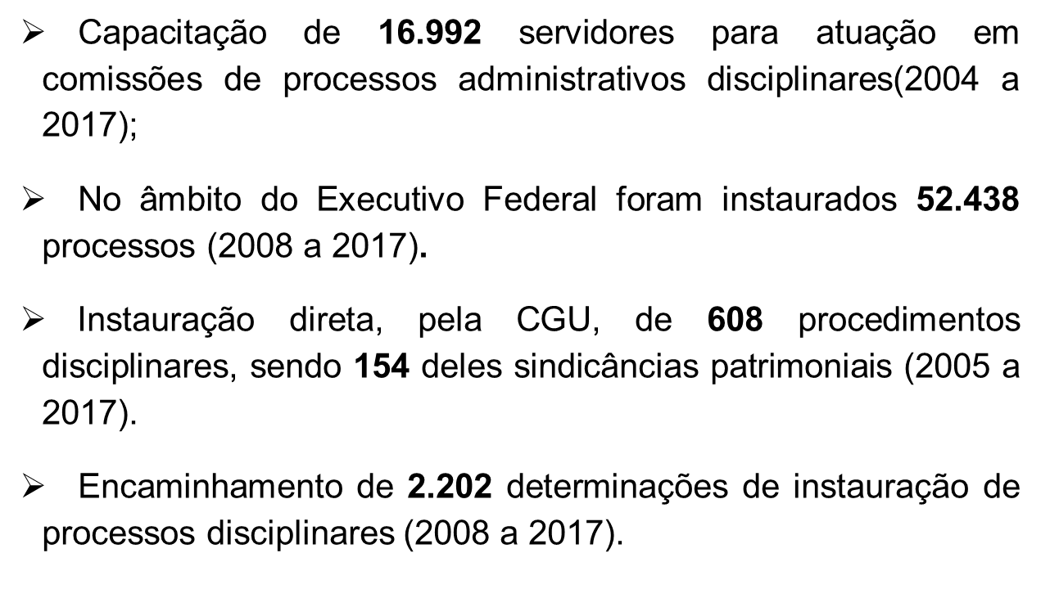

Slide 77

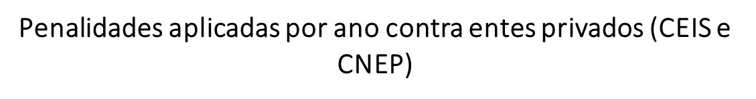
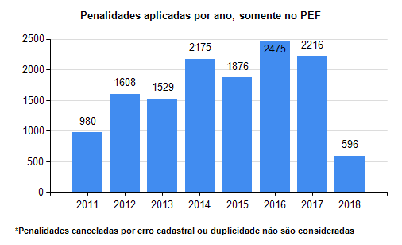

Slide 78
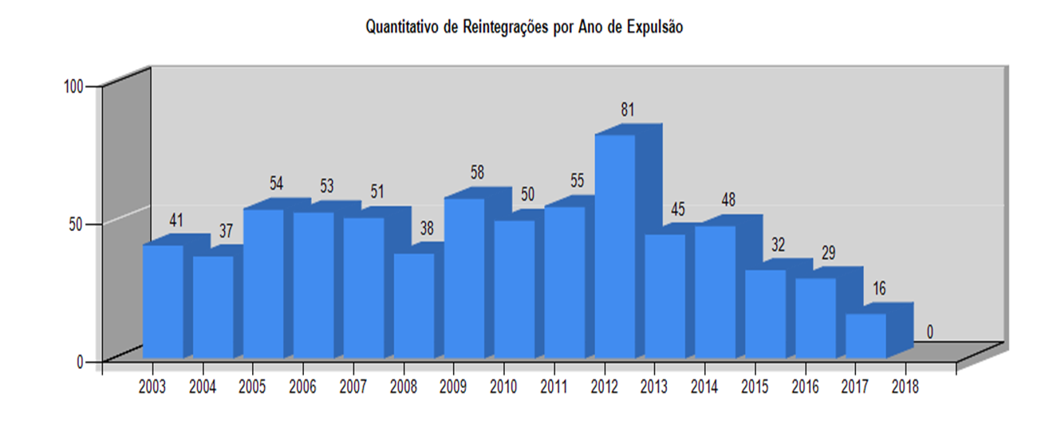
SISCOR-PEF - REINTEGRAÇÕES

Slide 79
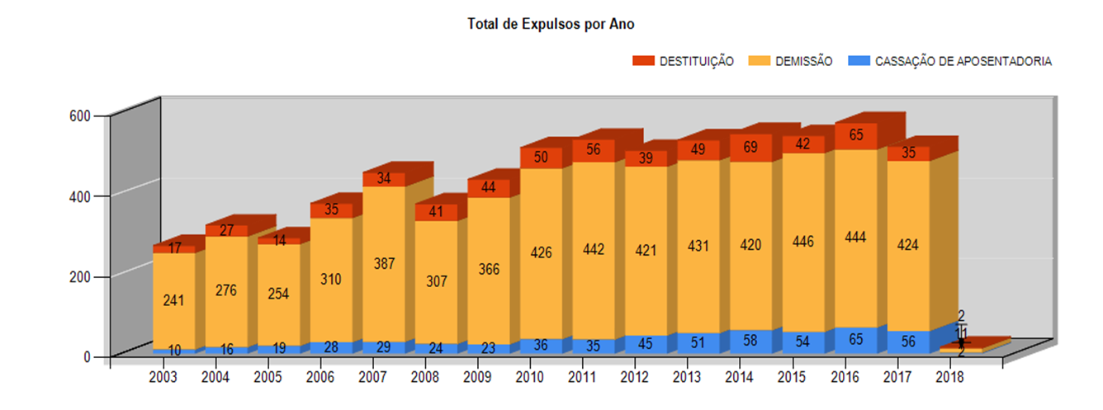
SISCOR-PEF –
RESULTADOS

Slide 80
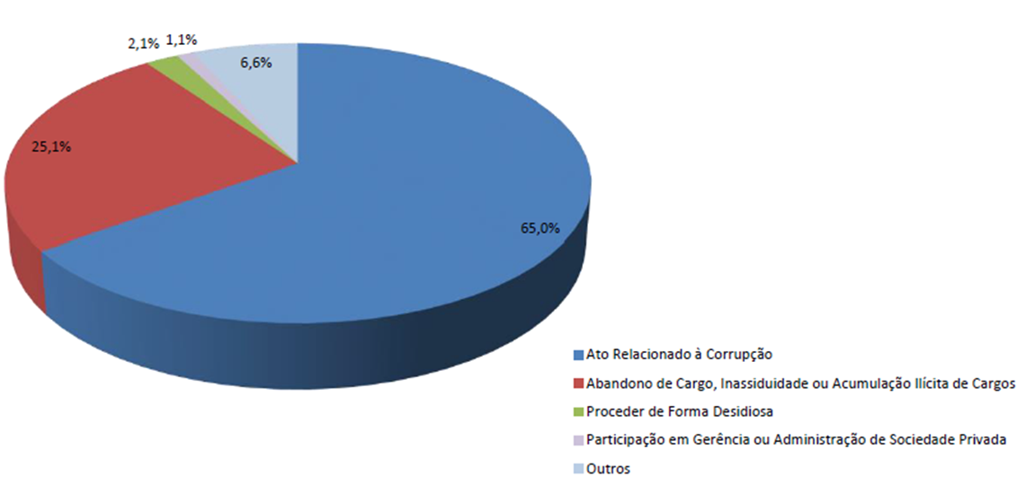

Slide 81
Contatos
E-mail
treinamento.pad.crg@cgu.gov.br
Facebook
http://www.facebook.com/pages/CGU-Controladoria-Geral-da-Uniao-oficial
Twitter
http://twitter.com/cguonline
Telefone Corregedoria-Geral da União
(61) 2020-7501
81

Slide 82
Processo Disciplinar - PD
Obrigado !
Formação de Membros de Comissão e Demais
Agentes que Atuam na Área
82

